Slide 1
BAB IV
KERAJAAN & KESELAMATAN

Slide 2
SASARAN
Mendalami latar belakang teologis dari Kerajaan Allah dan Keselamatan
Menjelaskan arti mewartakan “Kerajaan Allah” dan “Keselamatan”
Memahami “proses Keselamatan” dan “Pertobatan”

Slide 3
Firman Allah
Lukas 4:18-19
"Roh Tuhan ada pada-Ku, oleh sebab Ia telah mengurapi Aku, untuk menyampaikan kabar baik kepada orang-orang miskin; dan Ia telah mengutus Aku untuk memberitakan pembebasan kepada orang-orang tawanan, dan penglihatan bagi orang-orang buta, untuk membebaskan orang-orang yang tertindas, untuk memberitakan tahun rahmat Tuhan telah datang."
Lukas 4:43
Tetapi Ia berkata kepada mereka: "Juga di kota-kota lain Aku harus memberitakan Injil Kerajaan Allah sebab untuk itulah Aku diutus."

Slide 4
PENDAHULUAN
Salah satu masalah Evangelisasi adalah MEMPERSEMPIT arti Penginjilan
Pewartaan “Kabar Baik” = Hidup Kekal ?
Hidup kekal adalah bagian dari pewartaan kabar baik.
Yesus datang ke dunia diutus untuk mewartakan “Kerajaan Allah” (Luk 4: 43) dan memberitakan keselamatan
Sama seperti Yesus, demikian juga kita mewartakan Injil Kerajaan Allah dan keselamatan
Kerajaan Allah dan keselamatan harus dipahami dengan benar
Kabar gembira yang diwartakan
= Kerajaan Allah dan Keselamatan

Slide 5
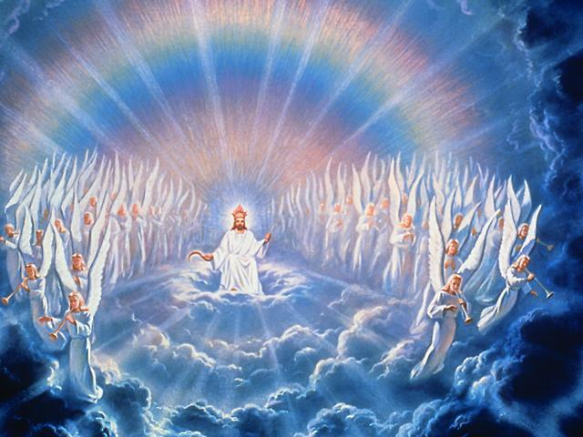
KERAJAAN ALLAH
Luk 4: 43 - Aku harus memberitakan Injil Kerajaan Allah, sebab untuk itulah aku diutus.

Slide 6
Menurut PERJANJIAN LAMA
ALLAH → PENCIPTA segala sesuatu.
ALLAH = TUHAN → Pemimpin / Kepala.
Semua Ciptaan → Kerajaan Allah. → Kerajaan Universal.
Mzr 103 : 19 ; 1 Taw 29 : 11
Kej 1 : 26 ; Sir 17 : 1 - 3

Slide 7
b. Disamping Kerajaan Universal
→ Allah memilih ISRAEL
→ ISRAEL = Kerajaan Allah
→ Orang Yahudi → Kerajaan Allah istimewa
Kel 19 : 5 – 6

Slide 8
Umat pilihan → menuntut raja
→ menolak Allah sebagai RAJA
→ Allah memberikan raja
→ Tahta Kerajaan tetap milik Allah
→ Tahta Kerajaan Yahweh atas Israel
1 Sam 8 : 7

Slide 9
Hubungan RAJA → raja dan Israel.
→ Lewat Nabi Natan, hubungan Allah → raja Daud
Teguran Allah, lewat hukuman pada raja-raja & bangsa-bangsa
→ Terutama pembuangan bangsa terpilih
2 Sam 7 : 14

Slide 10
Allah → memulihkan Israel
kembali dari pembuangan, Israel mengikuti peraturan-peraturan Tuhan baik bidang sipil maupun keagamaan

Slide 11
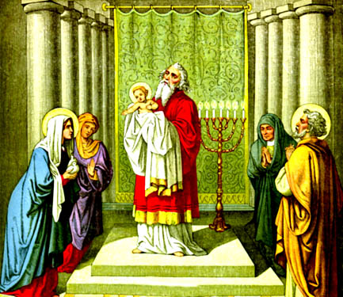
c. Kerajaan yang akan datang
→ selalu diwartakan oleh nabi-nabi dg tanda2 yg jelas tentang Kerajaan yad
→ Kerajaan yg lebih besar, lebih unggul
→ Kerajaan universal termasuk orang kafir
→ Kerajaan yg tak berkesudahan
Yes 49 : 6 ; Dan 2 : 44 ; Yes 2 : 2- 4

Slide 12
Menurut PERJANJIAN BARU
Istilah “Kerajaan Allah” dalam Perjanjian Baru mempunyai 3 arti :
a. Kerajaan Allah yang TIDAK kelihatan
(yang ada dalam batin / hati
Luk 17 : 21 ; Rm 14 : 17
I LOVE JESUS
I LOVE JESUS
I LOVE JESUS

Slide 13
b. Kerajaan Allah yang kelihatan
→ Untuk semua orang, termasuk juga pendosa yg suatu hari kelak akan diusir keluar.
Mat 13 ; Luk 12 : 32

Slide 14
c. Kerajaan Allah yang JAYA
Pemerintahan yg jaya bersama Kristus
Why 19 : 11- 16 ; Mat 6 : 10 ;
1 Kor 15 : 24 - 28

Slide 15
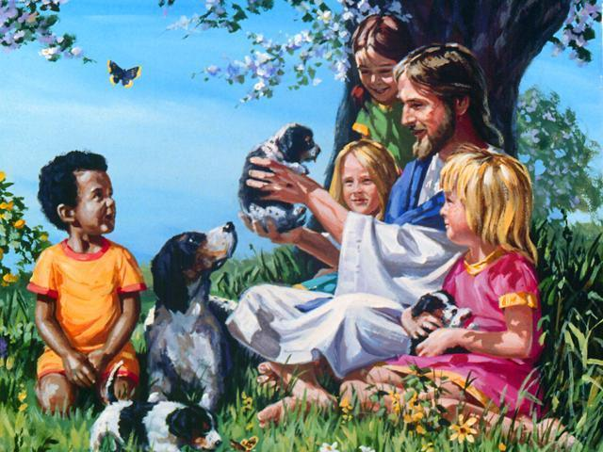
Kontradiksi Dunia
1. Keinginan ALLAH terhadap dunia
→ damai, adil dan bahagia.
→ tempat di mana, IA ingin memerintah
Kej 1 & 2

Slide 16
2. Kenyataannya :
→ dunia jauh dari sempurna.
→ dunia sungguh tidak beres.
→ hidup modern banyak problem.
→ Teknologi dan perubahan sosial, makin tak terkendali.
→ Dunia makin buruk
→ Tak seorangpun yg mampu mengatasi keadaan ini.

Slide 17
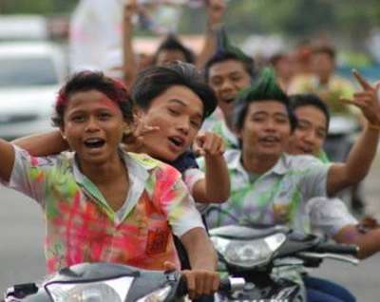
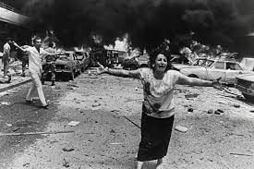

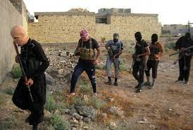
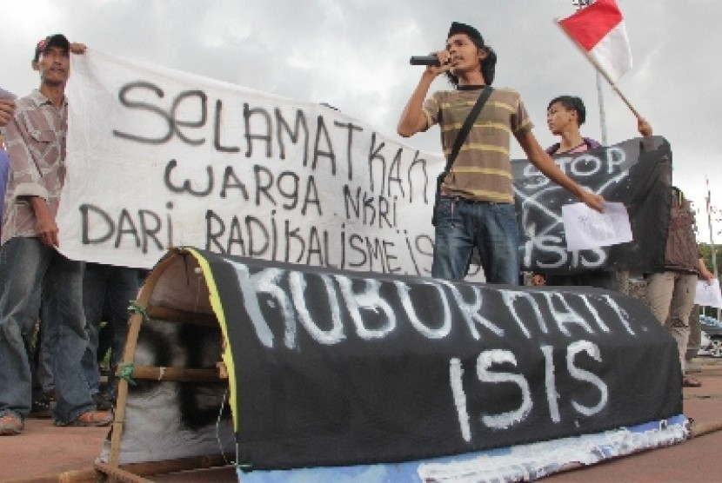

Slide 18
3. Akibatnya :
→ Manusia menjadi lebih menderita, kurang pertolongan
→ Manusia banyak persoalan, kesepian, terisolir, tekanan, kecemasan, tidak aman, tidak punya arah hidup, dsb
Relasi dg sesama jadi
* takut, * curiga, * penindasan, dsb

Slide 19
4. Jalan keluarnya :
Kita sadar bahwa diperlukan sesuatu yg besar, untuk memperbaiki keadaan itu.
Bagi dunia → ???????
Bagi orang beriman → Yesus

Slide 20
Apa ada HARAPAN ?
Harapan yang ditawarkan kepada orang Yahudi = harapan kita
→ YESUS KRISTUS – SANG MESIAS
Yesus memberitakan bahwa IA,
satu-satunya yg diurapi Allah
Kerajaan Allah yg dinantikan semua orang,
sedang ditegakkan olehNya

Slide 21
Apa TUJUAN Kerajaan ini?
Kata Yesaya : Kerajaan Allah bukan seperti
kerajaan duniawi dengan raja
Kerajaan dengan undang-undang
kerajaan dengan angkatan perang, negara
dan senjata

Slide 22
Kerajaan Allah bertujuan :
→ Menyelamatkan orang-orang
→ Sungguh-sungguh membebaskan,  orang menjadi bebas
Bebas dari :
→ kemiskinan
→ tawanan
Dipatahkan dalam Kerajaan Allah
→ hukuman
→ kebutaan

Slide 23
Siapa yg diundang masuk Kerajaan ini?
Tawaran Allah melalui Yesus, untuk masuk kerajaan tidak dengan :
paksaan
ketakutan
tapi dg KASIH -
pilihan bebas manusia

Slide 24
Tiap orang diundang masuk Kerajaan Allah
mengalami kemerdekaan hati ≠ kemerdekaan
jasmani / fisik
Masyarakat yg merdeka
→ tidak dapat membuat
kebebasan hati
seseorang
Masyarakat yg tertekan
→ tidak dapat
mengikat kebebasan
seseorang

Slide 25
Agar punya kebebasan hati, butuh kekuatan rohani → ini hanya dimiliki mereka yang sadar rohani
Kerajaan Allah sudah ada di tengah-tengah kita
→ Ini bukan soal tempat
Tidak dibatasi secara lahiriah :
waktu & ruang

Slide 26
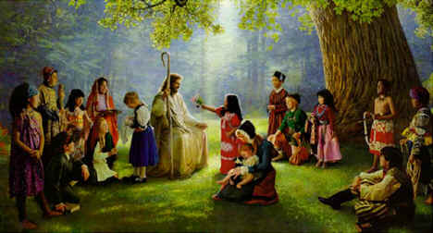
Kerajaan Allah, akan kita sadari saat,
pasrah & taat pada rencana Allah
Kerajaan Allah merupakan :
kehadiran Bapa, Putera dan Roh Kudus
yang secara aktif mencurahkan belaskasih dan keadilan di dunia ini

Slide 27
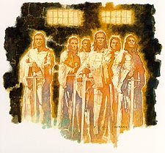
Kehadiran Kerajaan Allah
proses rohani
kemenangan kasih dan rencana Allah atas kejahatan

Slide 28
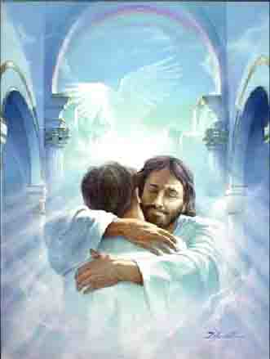
KEBEBASAN BATIN
Bisa terjadi, fisik di penjara → batin bebas
di penjara / tempat buruk → bahagia
Kaya materi →
tapi miskin batin
Miskin materi → tapi kaya batin
Syukur kaya materi → kaya batin

Slide 29
Yesus undang kita masuk Kerajaan Allah
hidup dalam Kerajaan Allah
menilai Cinta Kasih lebih tinggi
sharing Cinta Kasih Allah
tidak tenggelam dalam persoalan saja
lepas dari beban hidup

Slide 30
Kerajaan Allah = Kerajaan TERANG
menghalau kegelapan dunia
Kegelapan =
dosa dan kejahatan
Yoh 8 : 12

Slide 31
BEBAS dari Kegelapan Batin
kekosongan
Kebingungan
Merasa bodoh
segala macam bentuk kejahatan
dlsb

Slide 32
KUASA KERAJAAN
Siapa saja yg hidup dalam KerajaanNya → diberi Kuasa
seperti anak kerajaan dunia punya kuasa
anak-anak Allah punya kuasa dari Roh Kudus

Slide 33

Ada 5 kuasa khusus yg diberikan Allah :
1. Kuasa atas roh jahat ……… atas setan
Melalui Yesus kejahatan dikalahkan.
Luk 10 : 17 – 20 ; Luk 9 : 1

Slide 34
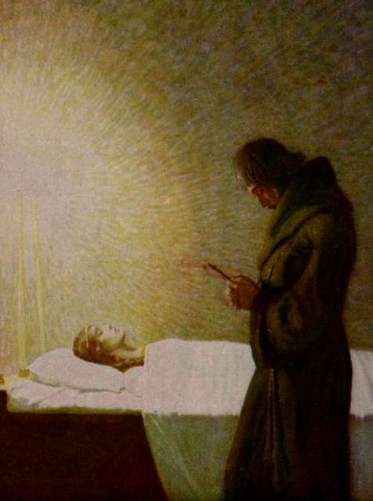
2. Kuasa atas penyakit.
Penyakit tidak dapat menindas anak Raja.
Yesus Pemenang atas penyakit
→ sembuh
Luk 10 : 9

Slide 35
3. Kuasa atas Dosa.
Yesus mati di salib
dosa kita diampuni
kita dibebaskan
Mat 18 : 18

Slide 36
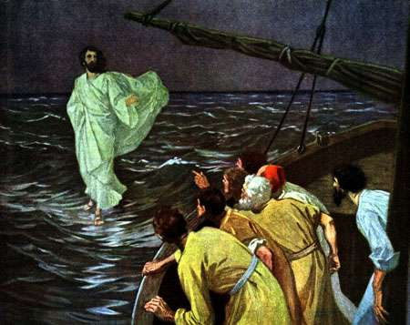
4. Kuasa atas alam
Siapa dekat dg Allah
juga dekat dg alam
tidak takut dengan alam
hidup harmonis dengan semua ciptaanNya
Mat 14 : 29

Slide 37
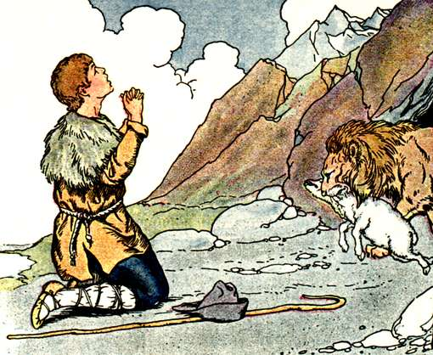
5. Kuasa atas kematian
Ini adalah kuasa yg paling besar
Sebagai anggota KerajaanNya
→ kita mewarisi hidup kekal
Yoh 3 : 16

Slide 38
Bagaimana dapat masuk Kerajaan Allah ?
Dalam Yoh 3 : 3 – 7, Yesus berkata :
Jadi anak Allah
Perlu perubahan batin yg radikal
Hidup Baru
Berpusat pd Roh bukan daging
Lahir kembali lahir dari air & Roh

Slide 39
Perubahan ini disebut → PERTOBATAN
Keinginan daging = permusuhan dg Allah
Daging sendiri tidak jahat, tapi berpusat pada apa yg dilihat dan dirasakan.
Daging = keadaan manusia alami
→ belum diubah oleh Kasih Karunia Allah
Gal 5 : 16 - 26

Slide 40
Kata Paulus, Rom 3:23-24
Penggabungan daging & dosa
kuasa pribadi
menguasai daging
membuahi daging
tujuannya → kebobrokan → kematian
dg rangsangan-2 yg berdosa
Upah dosa

Slide 41
Kita yg berdosa → dibenarkan dg cuma-Cuma
→ karena penebusan Kristus
Kristus mengambil rupa daging
→ serupa dengan kita, tapi tanpa dosa
→ dalam kedaginganNya, Ia menang atas dosa
Rm 8 : 1 - 4

Slide 42
Karena kematian & kebangkitan Kristus
Kita tidak dikuasai dosa lagi
Hidup dalam Roh
Rm 8 : 9

